Slide 1

Kauno miesto dviračių takų plėtra
Inga Bendokienė,
Miesto tvarkymo skyriaus vyriausioji specialistė

Slide 2

Dviračių transporto plėtra vyksta vadovaujantis:
Kauno miesto dviračių takų specialiuoju planu, patvirtintu 2010 m. birželio 3 d. Kauno miesto tarybos sprendimu Nr. T-296
Kauno miesto savivaldybės strateginiu planu, patvirtintu 2006 m. kovo 23 d. Kauno miesto tarybos sprendimu Nr. T-78
„3. PRIORITETAS. MIESTO APLINKOS KOKYBĖS GERINIMAS
3.1. Tikslas. Plėtoti miesto susisiekimo infrastruktūrą
3.1.2. Uždavinys. Plėtoti visuomeninio ir bevariklio transporto sistemas“
Kauno miesto dviračių takų įrengimo, priežiūros ir remonto darbų programa (Tvirtinama kiekvienais metais Kauno miesto savivaldybės taryboje)

Slide 3
Darbo grupė dviračių transporto infrastruktūros plėtrai spręsti
Siekiant iš esmės spręsti klausimus susijusius su dviračių transporto plėtra, dviračių takų infrastruktūros gerinimu mieste bei racionaliau panaudoti esamas lėšas yra sudaryta „Like bike“ valdyba. Valdybą sudaro Kauno miesto savivaldybės administracijos darbuotojai, visuomenininkai, tarybos nariai ir dviratininkų bendrijų atstovai.

Slide 4
Dviračių eismo plėtros strategija
Plėtoti gerai įrengtus, apšviestus, tinkamai pažymėtus dviračių takus, poilsio aikšteles, rengti dviračių saugojimo ir laikymo vietas.
Svarbiausios dviračių trasų kryptys: iš miesto dalių – į centrą, bei rekreacines teritorijas.

Slide 5
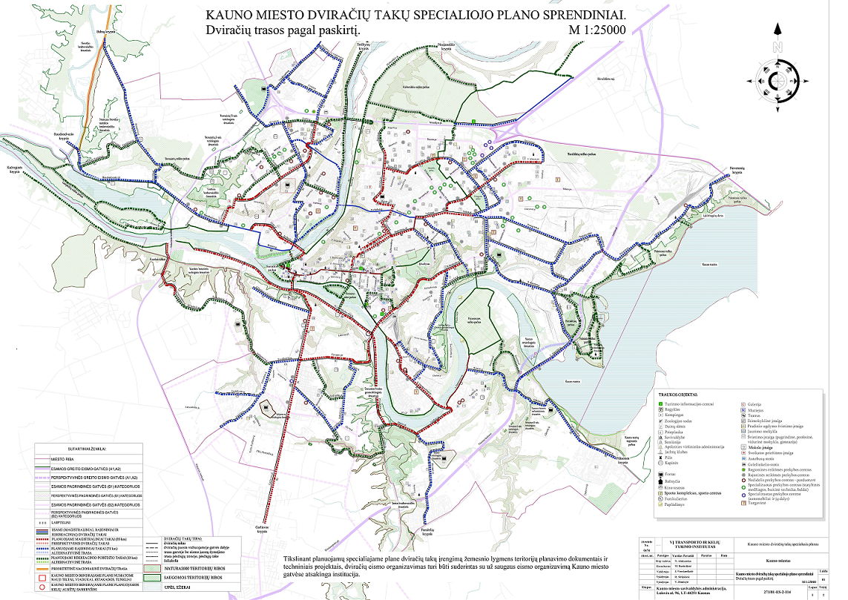
Kauno miesto dviračių takų specialusis planas

Slide 6
Vadovaujantis Kauno miesto dviračių specialiuoju planu iki 2017 m. įrengta apie 70 km dviračių takų
Rekreaciniai dviračių takai: Panemunės šilo, Kleboniškio miško, Ąžuolyno, Nemuno krantinės, Jonavos g., Neries krantinės, Draugystės parkas-Kalniečių parkas-Kleboniškis (apie 45 km)
Rajoniniai dviračių takai: Baltų pr.-Jotvingių g.-Kuršių g., Brastos g.-Raudondvario pl.-Gervių g., (apie 15 km)
Magistraliniai dviračių takai: Dalis Užnemunės g., Laisvės al., Veiverių g. (apie 10 km)

Slide 7
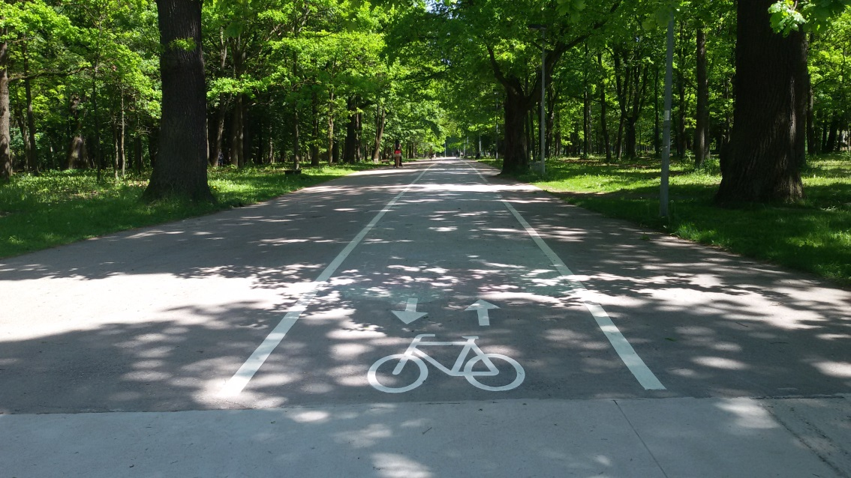
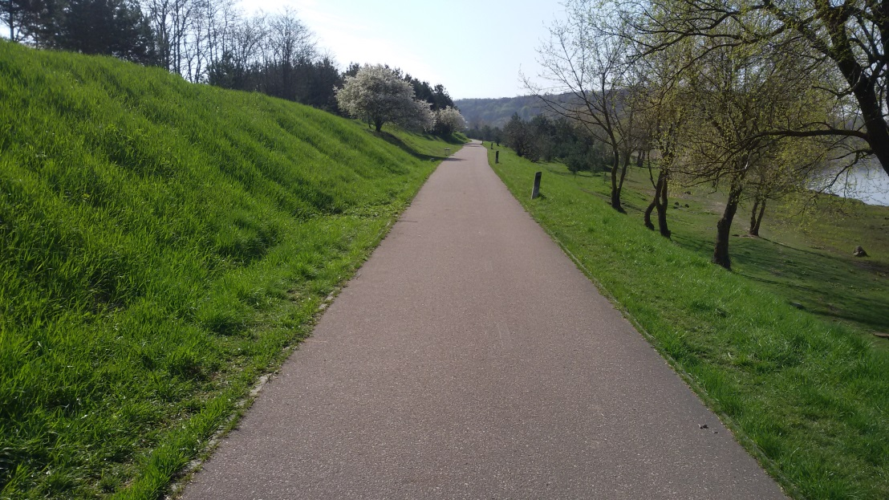
Rekreaciniai dviračių takai:

Slide 8
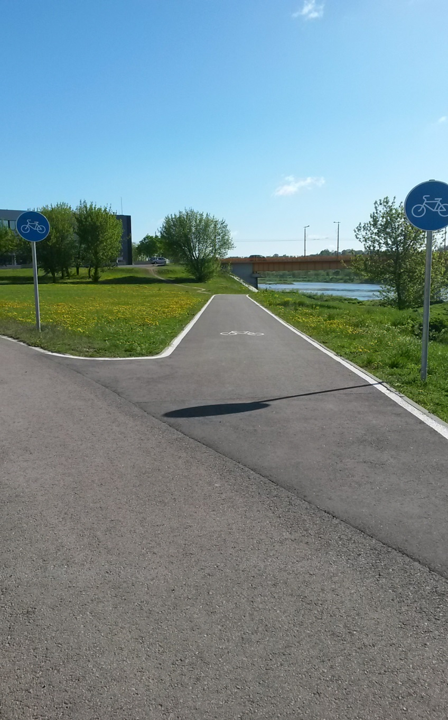
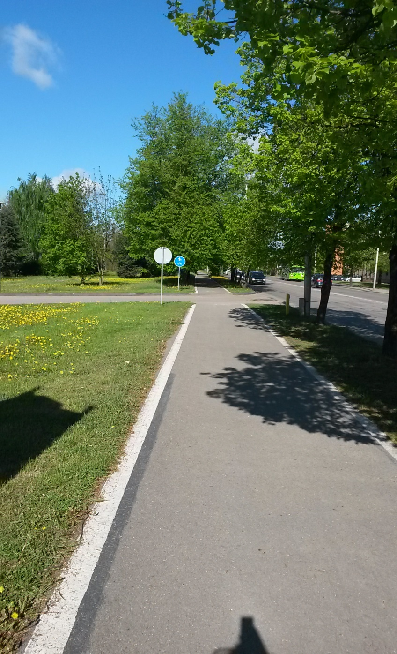
Rajoniniai dviračių takai:

Slide 9
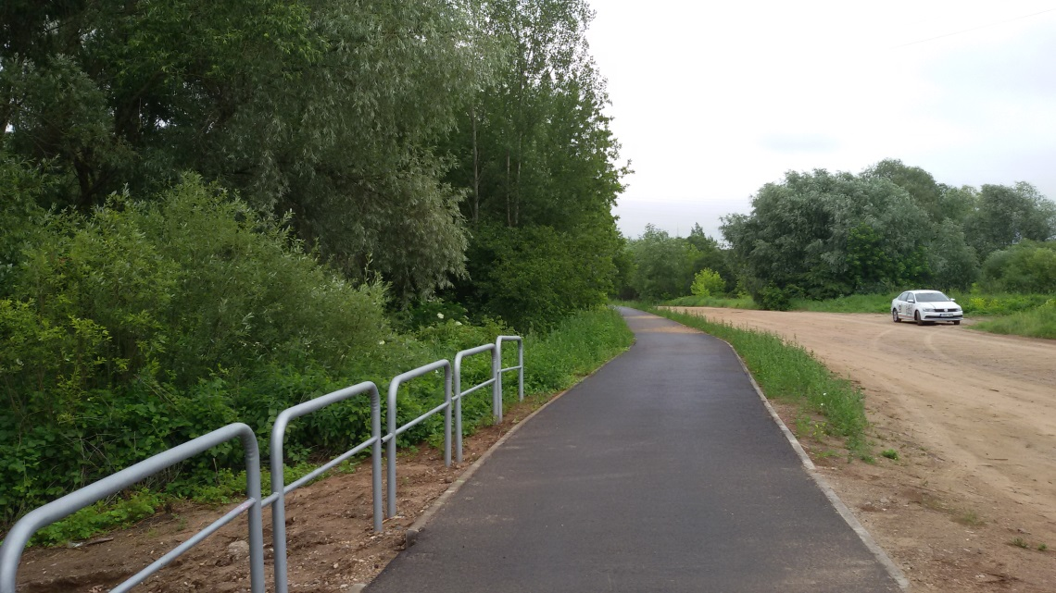
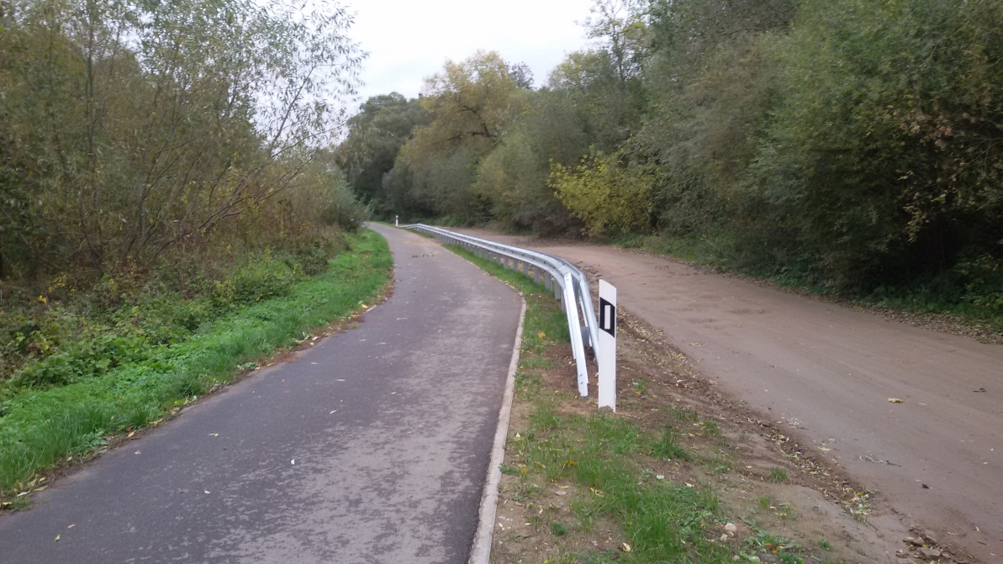
Magistraliniai dviračių takai:
Dviračių takas prie Užnemunės g.

Slide 10
Sąlygų gerinimas dviratininkams
Per 2012-2013 m. įrengta po 3-4 vnt. dviračių stovus prie 38 (54 proc.) mokyklų, apie 50 vnt. viešosiose vietose, prie lankomų objektų. Kai kurios mokyklos, darželiai įsirengė dviračių stovus savo lėšomis.

Slide 11
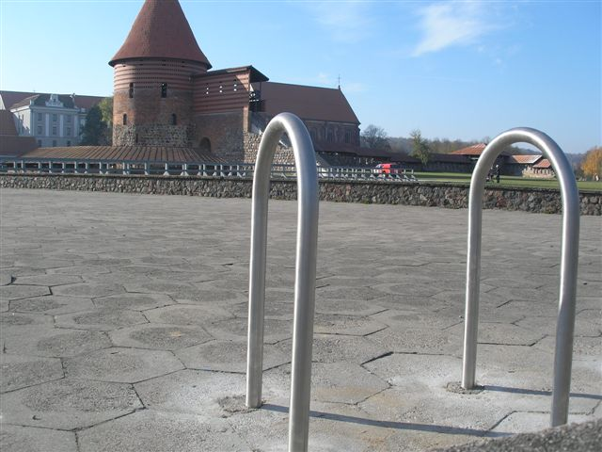
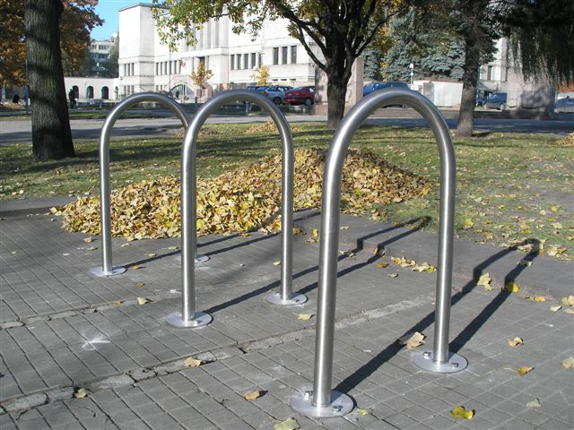
Rekomenduojami dviračių stovai

Slide 12
Sąlygų gerinimas dviratininkams
Ant daugelio Kauno laiptų įrengti pandusai, kurie leidžia saugiai ir patogiai nusivesti dviratį

Slide 13
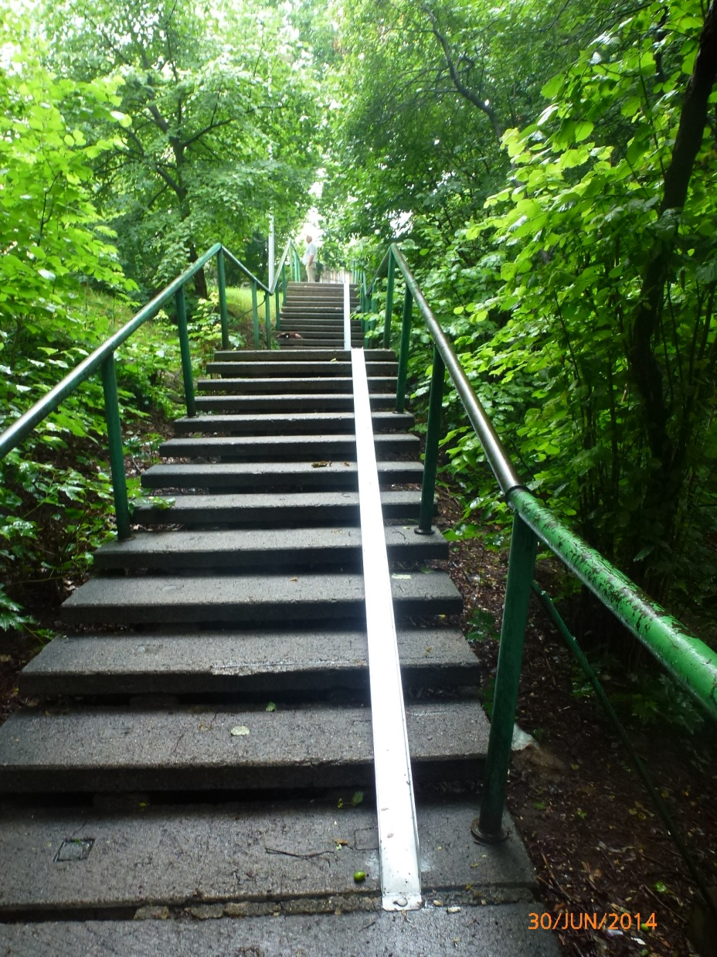
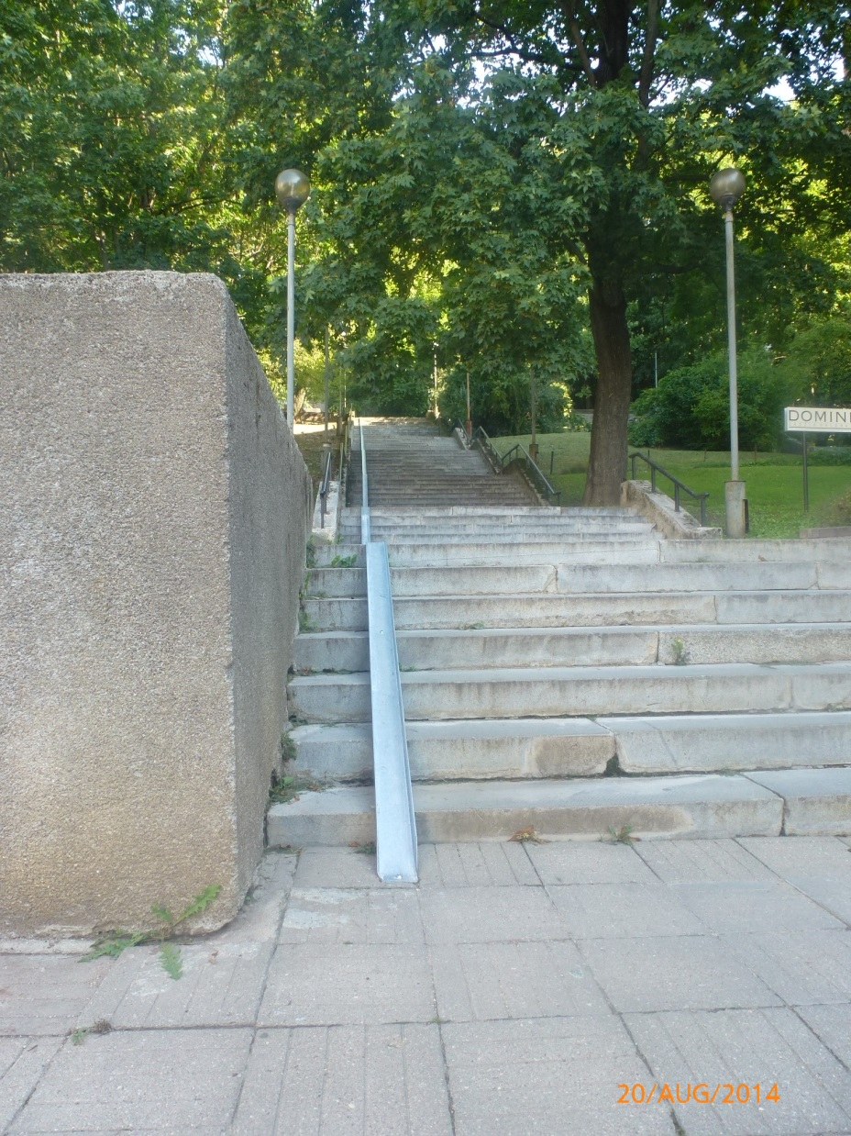
Pandusai ant laiptų

Slide 14
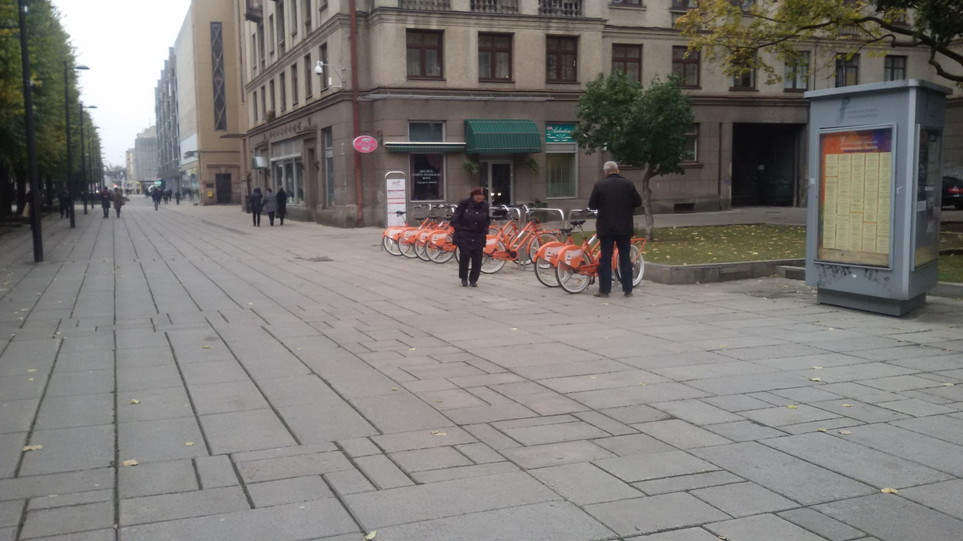
Sąlygų gerinimas dviratininkams
Dviračių nuomos sistema (2016 m.)
19 vietų mieste, po 8-10 dviračių

Slide 15
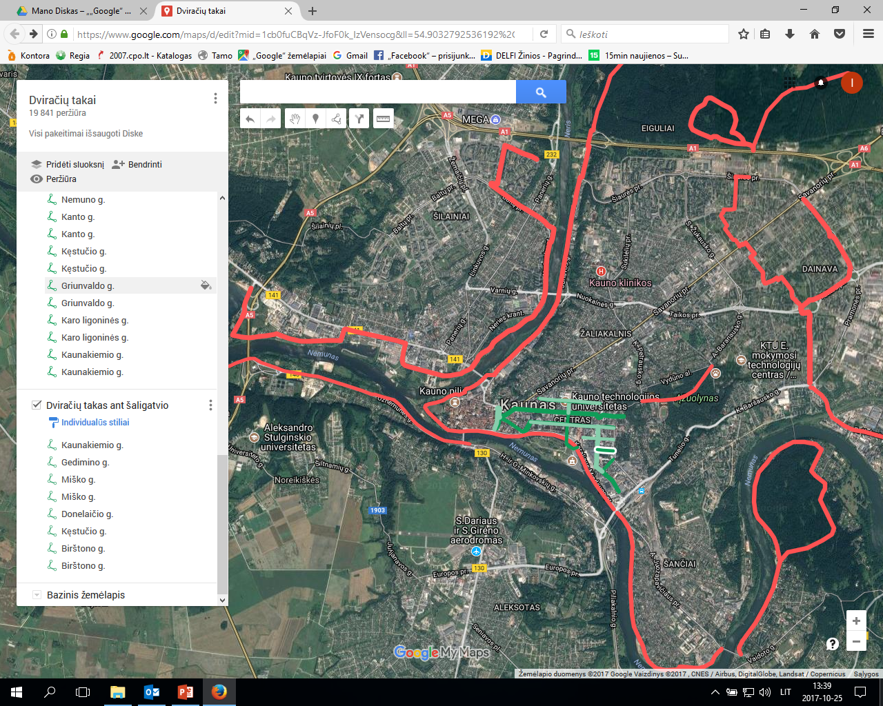
Esamas dviračių takų tinklas

Slide 16
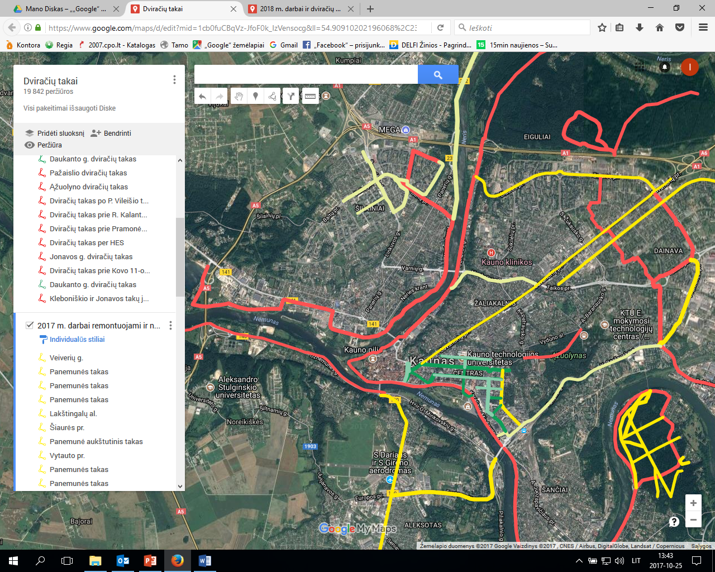
Planuojamas dviračių takų tinklas

Slide 17

LIKE BIKE
http://likebike.kaunas.lt/
Žaliosios dviratininkų juostos
Žaliosios juostos važiuojamojoje kelio dalyje - K. Donelaičio g., Kanto g., Nemuno g., Karo ligoninės g., Kaunakiemio g. Griunvaldo g., Kęstučio g., S. Daukanto.
Šia dviračio juosta leidžiama važiuoti tik ta pačia kryptimi, kuria vyksta kitų transporto priemonių eismas gretima eismo juosta.
„ZONA 30“
Miesto centro gatvių atkarpose, kuriose dviračių eismas vyks kartu su automobiliais, įsigalios greičio ribojimas iki 30 km/h arba „zona 30“. Iš viso bus pastatyta 60 greičio ribojimo ženklų: V. Putvinskio g., A. Mickevičiaus g., Maironio g., I. Kanto g. atkarpoje nuo sankryžos su Kęstučio g. iki Laisvės al., Šiaulių g. Naujamiestyje įsigalios ramaus eismo „Zona 30“
GYVENAMOJI ZONA
Naujamiestyje ir Senamiestyje bus pastatyta 10 papildomų gyvenamosios zonos ženklų. Šiose teritorijose pėstieji turi pirmumo teisę prieš transporto priemones, jiems leidžiama vaikščioti važiuojamąja dalimi. Šioje zonoje draudžiama važiuoti didesniu kaip 20 km/h greičiu. Gyvenamosios zonos statusas bus nustatytas senamiestyje bei šių gatvių akligatviuose į Laisvės al.: L. Sapiegos g., dalyje Gedimino g., Laisvės al., Vasario 16 g.

Slide 18
LIKE BIKE
ŠALIGATVIAI
Ant šaligatvių prie sankryžų ir viešojo transporto stotelių bus įrengta 90 užvažiavimų ir nuvažiavimų. Dar 200 šaligatvio bortų bus nuleistų ir pritaikytų dviračių eismui.
DVIRAČIŲ LAIKIKLIAI
Miesto centre, ties kultūrinėmis įstaigomis, kavinėmis, lankytinais objektais, bus įrengta 1000 naujų dviračių laikiklių.

Slide 19
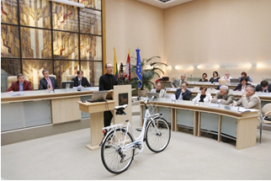
2014 m. Kauno miesto savivaldybė apdovanota už dviračių infrastruktūros plėtrą ir važinėjimo dviračiais populiarinimą. Projekto „Mobile 2020" rengėjų įsteigtu prizu – miesto dviračiu – darbo reikalais gali naudotis visi savivaldybės darbuotojai.

Slide 20
2015 m. Susisiekimo ministerijoje kasmet skelbiamame konkurse „Dviračių miestas 2014“ triumfavo Kaunas, pripažintas miestu, labiausiai propaguojančiu dviračių transportą.

Slide 21
Ačiū už dėmesį !

